Slide 1
MKT 4 B – Einfühlung I
© Moritz & Woodward, 12|25

Slide 2
Wie fühle ich mich in jemand anderen hinein ...?
???

Slide 3
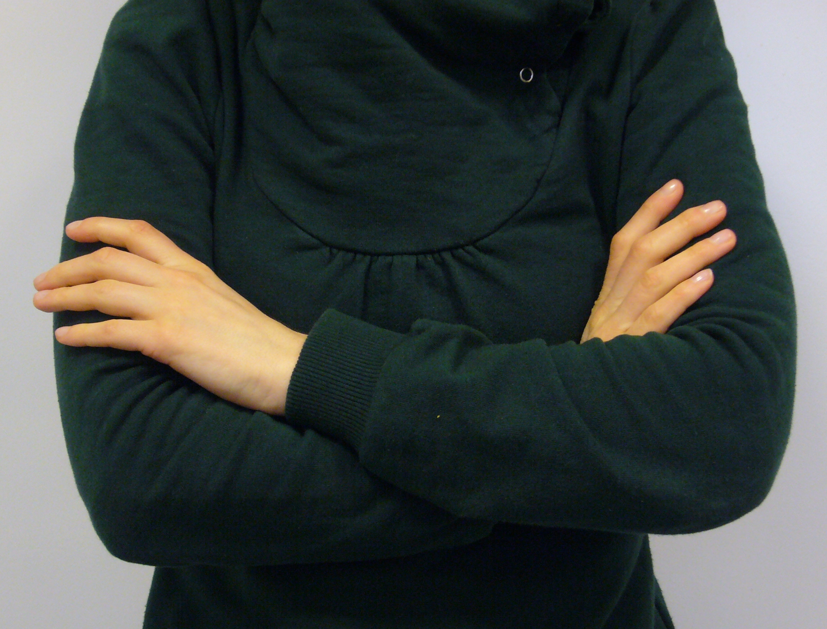
Wie fühle ich mich in jemand anderen hinein ...?
Beispiel: Eine Person verschränkt die Arme.
Weshalb?

Slide 4
Wie fühle ich mich in jemand anderen hinein ...?
Beispiel: Eine Person verschränkt die Arme.
Weshalb?
Was hilft bei der Beantwortung?

Slide 5
Wie fühle ich mich in jemand anderen hinein ...?
Beispiel: Eine Person verschränkt die Arme.
Weshalb?
Was hilft bei der Beantwortung?
  Vorwissen über Person → Neigt die Person zu Ängstlichkeit, Arroganz etc.?

Slide 6
Wie fühle ich mich in jemand anderen hinein ...?
Beispiel: Eine Person verschränkt die Arme.
Weshalb?
Was hilft bei der Beantwortung?
  Vorwissen über Person → Neigt die Person zu Ängstlichkeit, Arroganz etc.?
  Umgebung/Situation → Wenn jemand im Winter die Arme verschränkt, ist ihm/ihr wahrscheinlich kalt!

Slide 7
Wie fühle ich mich in jemand anderen hinein ...?
Beispiel: Eine Person verschränkt die Arme.
Weshalb?
Was hilft bei der Beantwortung?
  Vorwissen über Person → Neigt die Person zu Ängstlichkeit, Arroganz etc.?
  Umgebung/Situation → Wenn jemand im Winter die Arme verschränkt, ist ihm/ihr wahrscheinlich kalt!
  Selbstbeobachtung → Wann verschränke ich selbst die Arme? (Aber: Vorsicht! Man kann nicht immer von sich auf andere schließen!)

Slide 8
Wie fühle ich mich in jemand anderen hinein ...?
Beispiel: Eine Person verschränkt die Arme.
Weshalb?
Was hilft bei der Beantwortung?
  Vorwissen über Person → Neigt die Person zu Ängstlichkeit, Arroganz etc.?
  Umgebung/Situation → Wenn jemand im Winter die Arme verschränkt, ist ihm/ihr wahrscheinlich kalt!
  Selbstbeobachtung → Wann verschränke ich selbst die Arme? (Aber: Vorsicht! Man kann nicht immer von sich auf andere schließen!)
  Gesichtsausdruck (Mimik) → Blickt andere Person grimmig, freundlich etc.?

Slide 9
Was soll das Ganze?
Studien zeigen, dass viele (aber nicht alle!) Menschen mit psychischen Erkrankungen (v.a. Psychose):
Probleme damit haben, den Gefühlsausdruck anderer Menschen einzuschätzen (z.B. Freude, Trauer).

Slide 10
Was soll das Ganze?
Studien zeigen, dass viele (aber nicht alle!) Menschen mit psychischen Erkrankungen (v.a. Psychose):
Probleme damit haben, den Gefühlsausdruck anderer Menschen einzuschätzen (z.B. Freude, Trauer).
Schwierigkeiten haben zu erkennen, warum andere Menschen auf eine bestimmte Art und Weise handeln.

Slide 11
Wie Probleme der Emotionserkennung Fehleinschätzungen während der Psychose begünstigen – Beispiele
Gefühle von Bedrohung oder Stress führen zu einer verzerrten Wahrnehmung anderer Menschen:
Ein neutraler Gesichtsausdruck wird als kalter, abschätziger Blick fehlinterpretiert.
Aufmunternde Worte von Freunden werden als bloßes Gerede wahrgenommen.
Das nervöse Gesicht eines Fahrgastes in der S-Bahn wird als Gefahrensignal fehlinterpretiert (z.B. drohender Anschlag).
Möchte vielleicht jemand eine kurze persönliche Erfahrung einbringen?

Slide 12
Aufgabengruppe 1

Slide 13
Nennen Sie einige Gefühle/Empfindungen
???

Slide 14
Nennen Sie einige Gefühle/Empfindungen
Freude
Überraschung
Angst
Traurigkeit
Wut/Ärger
Abscheu/Ekel
Schmerz

Slide 15
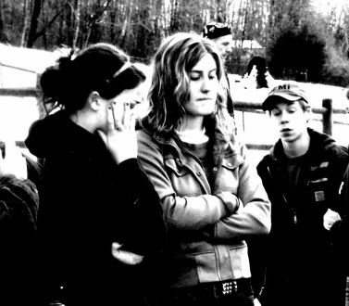
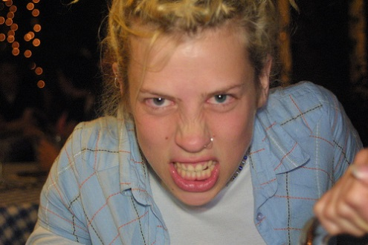
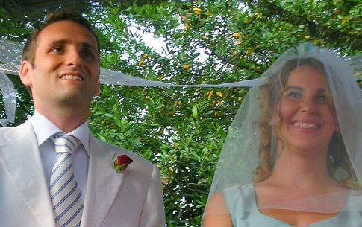
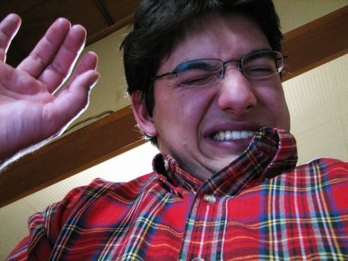
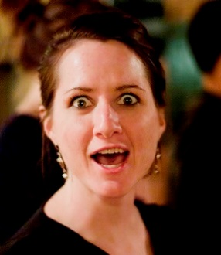
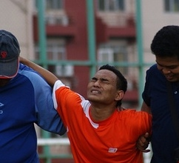
Verschiedene Gefühle/Empfindungen
Manchmal ist es einfach zu erschließen, was in jemandem vorgeht, v.a. wenn man weitere Informationen hat
???
???
???
???
???
???

Slide 16
Verschiedene Gefühle/Empfindungen
Manchmal ist es einfach zu erschließen, was in jemandem vorgeht, v.a. wenn man weitere Informationen hat
Trauer
Wut/Ärger
Freude
Ekel
Überraschung
Schmerz

Slide 17
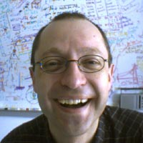
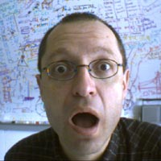
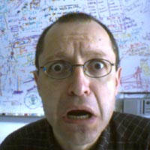
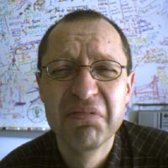
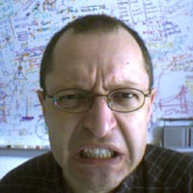
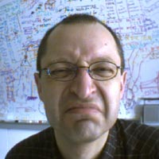
Schwieriger wird es, wenn man weder die Person kennt noch andere Anhaltspunkte besitzt!
Versuchen Sie, die Gesichtsausdrücke von Bild 1 bis 6 bestimmten Gefühlen zuzuordnen.
1.
2.
3.
4.
5.
6.

Slide 18
Freude
Überraschung
Angst
Traurigkeit
Wut
Abscheu
1.
2.
3.
4.
5.
6.

Slide 19
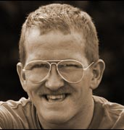
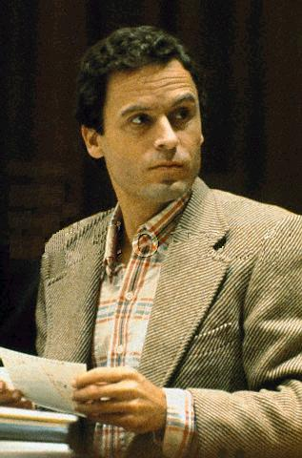
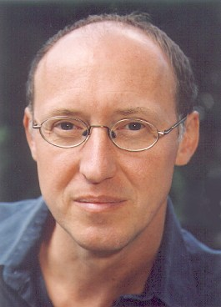
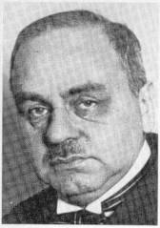
Lassen Gesichter oder Mimik auf den Charakter oder sogar Berufe schließen?
Wer von diesen 4 Herren ist ein Schauspieler, Sportler, Psychotherapeut oder Serienmörder? Wie sicher sind Sie sich?

Slide 20
Hätten Sie es gewusst?
Vielfach sind unsere Klischeevorstellungen nicht auf den Einzelfall anwendbar, z.B. sind nicht alle Schauspieler schön, sehen nicht alle Mörder brutal aus usw.!
Eddie „Eagle“ Edwards:
Skispringer
Ted Bundy:
Serienmörder
Harald Effenberg:
Schauspieler
Alfred Adler:
Psychotherapeut
.

Slide 21
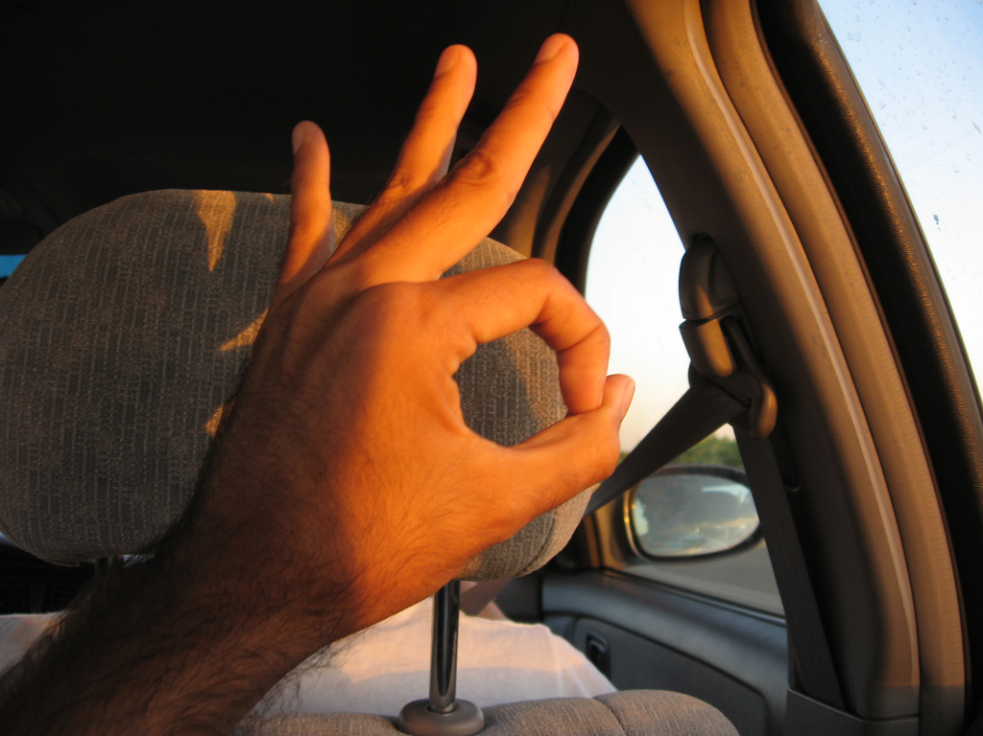
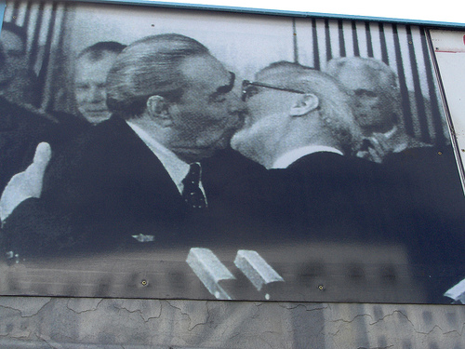
Andere Länder, andere Sitten!
Häufige Fehlinterpretationen von Gestik und Mimik
Gestik/Mimik | Wie kommt diese Haltung/Geste hier und anderswo an?
 | ???
Körperkontakt | Kuss zur Begrüßung

Slide 22
Andere Länder, andere Sitten!
Häufige Fehlinterpretationen von Gestik und Mimik
Gestik/Mimik | Wie kommt diese Haltung/Geste hier und anderswo an?
 | Nordamerika, Europa: „O.K.“, „gut so“ Frankreich, Belgien, Tunesien: „Null“, „wertlos“ Japan: „Geld“ In einigen Ländern abfällige Geste für homosexuelle Menschen
Körperkontakt | Kuss zur Begrüßung

Slide 23
Andere Länder, andere Sitten!
Häufige Fehlinterpretationen von Gestik und Mimik
Gestik/Mimik | Wie kommt diese Haltung/Geste hier und anderswo an?
 | Nordamerika, Europa: „O.K.“, „gut so“ Frankreich, Belgien, Tunesien: „Null“, „wertlos“ Japan: „Geld“ In einigen Ländern abfällige Geste für homosexuelle Menschen
Körperkontakt | Kuss zur Begrüßung Je nach (Sub-)Kultur bzw. Generation wird ein inniger Körperkontakt bei der Begrüßung als übergriffig (z.B. ältere Menschen in Deutschland) oder normal erachtet (z.B. Jugendliche, mediterrane Länder). Während sich heterosexuelle Männer in Deutschland selten zur Begrüßung küssen, ist dies in anderen Kulturen oder manchen linken Gruppen („sozialistischer Bruderkuss“) normal.

Slide 24
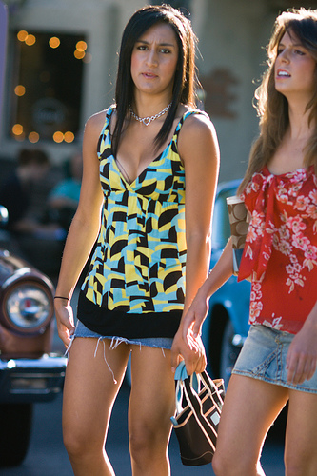
Häufige Fehlinterpretationen von Gestik und Mimik
Gestik/Mimik | Mögliche Missverständnisse
Kleidung | Missverständnisse Jugendliche ⬄ Erwachsene!

Slide 25
Häufige Fehlinterpretationen von Gestik und Mimik
Gestik/Mimik | Mögliche Missverständnisse
Kleidung | Missverständnisse Jugendliche ⬄ Erwachsene! Kurze Röcke oder körperbetonte Kleidung sind in Westeuropa bei jüngeren Leuten normal, werden von älteren Menschen oder Menschen anderer Kulturen oft als unangemessen und aufreizend empfunden.

Slide 26
Aufgabengruppe 2
Es wird Ihnen ein Bild oder ein Bildausschnitt gezeigt, bei dem zu entscheiden ist, was in den gezeigten Personen bzw. der gezeigten Person vorgeht.
Bitte diskutieren Sie in der Gruppe auch, wie sicher Sie sich mit Ihrer Einschätzung sind!

Slide 27
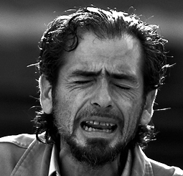
Was fühlt bzw. macht diese Person? Wie sicher sind Sie sich mit Ihrer Einschätzung?
Ausschnitt!
Straßenmusikant
Mann wird auf Fuß getreten
Straßenkampf
Mann erfährt schlimme Nachricht

Slide 28
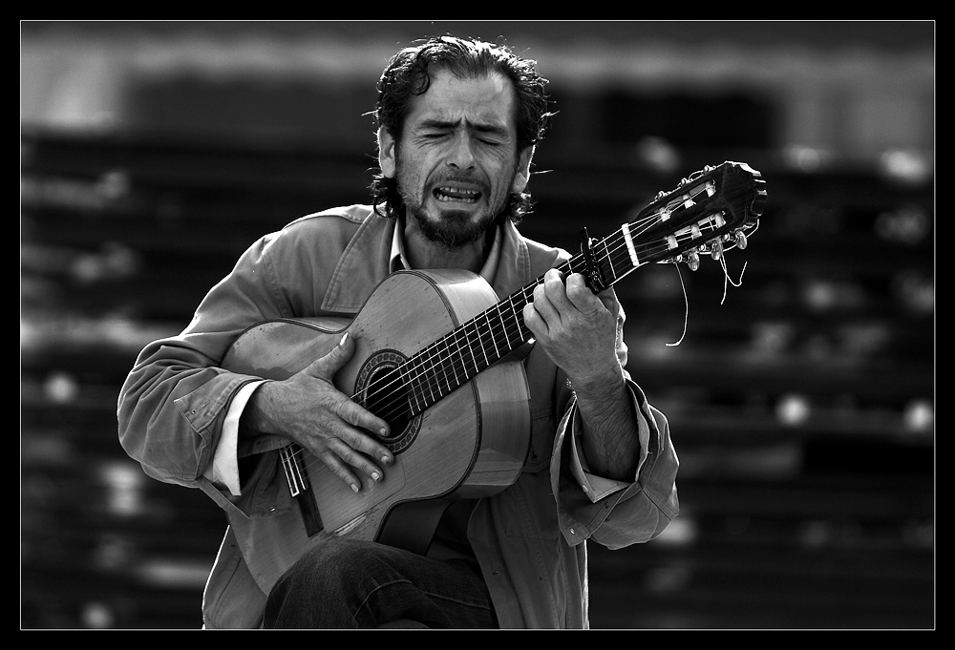
Leidenschaft!
Straßenmusikant
Mann wird auf Fuß getreten
Straßenkampf
Mann erfährt schlimme Nachricht

Slide 29
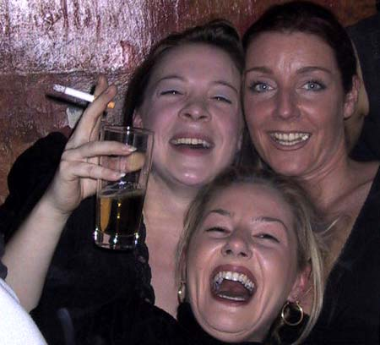
Was fühlt bzw. macht diese Person? Wie sicher sind Sie sich mit Ihrer Einschätzung?
Ausschnitt!
Frau beim Zahnarzt
In der Geisterbahn
Frau im Kreißsaal
Fröhlicher Abend mit Freundinnen

Slide 30
Freude!
Frau beim Zahnarzt
In der Geisterbahn
Frau im Kreißsaal
Fröhlicher Abend mit Freundinnen

Slide 31
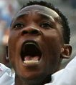
Was fühlt bzw. macht diese Person? Wie sicher sind Sie sich mit Ihrer Einschätzung?
Ausschnitt!
Junge schreit verzweifelt um Hilfe nach Erdbeben
Protestkundgebung (Uganda)
Spieler schwenkt israelische Flagge
Sänger im Gospelchor

Slide 32
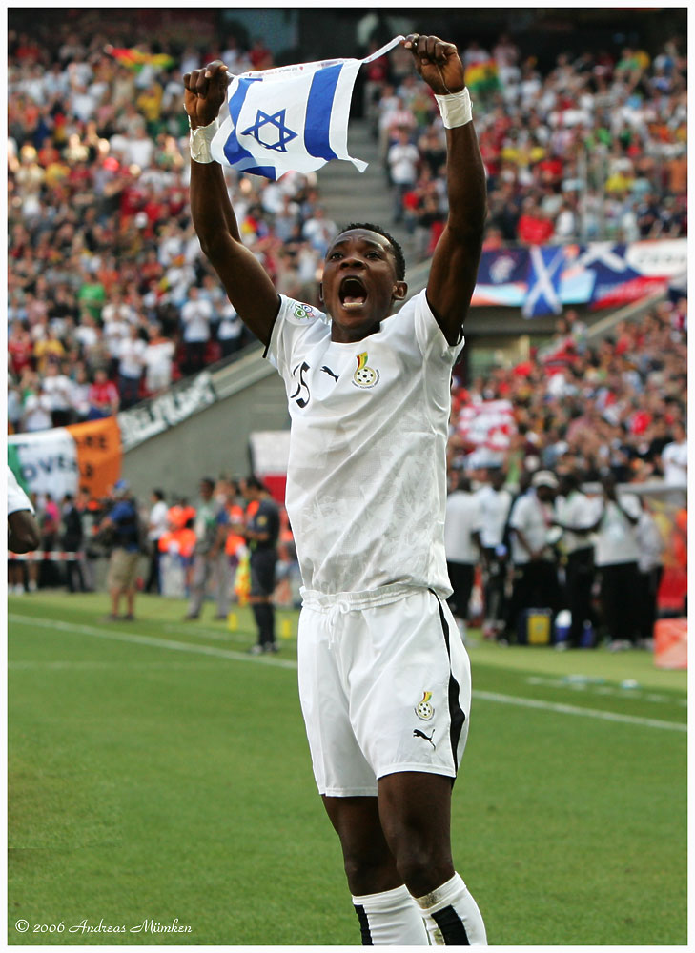
Junge schreit verzweifelt um Hilfe nach Erdbeben
Protestkundgebung (Uganda)
Spieler schwenkt israelische Flagge
Sänger im Gospelchor

Slide 33
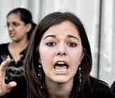
Was fühlt bzw. macht diese Person? Wie sicher sind Sie sich mit Ihrer Einschätzung?
Ausschnitt!
Junge Frau ruft ihrem inhaftierten Freund etwas zu
Preishandel auf einem Wochenmarkt
Begeisterter Fan
Sängerin bei einer Talent-Show
Notes:
33

Slide 34
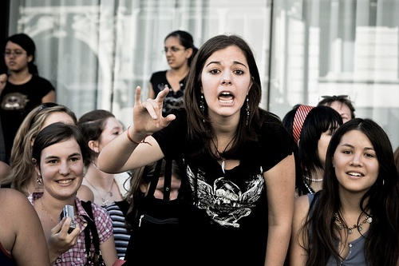
Erregung!
Junge Frau ruft ihrem inhaftierten Freund etwas zu
Preishandel auf einem Wochenmarkt
Hysterischer Fan (Tokio Hotel)
Sängerin bei einer Talent-Show
Notes:
34

Slide 35
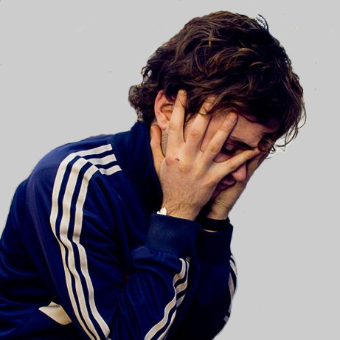
Was fühlt bzw. macht diese Person? Wie sicher sind Sie sich mit Ihrer Einschätzung?
Ausschnitt!
Sportler des Dopings überführt
Spieler vergibt todsichere Chance
Auf dem Klo
Mann bei Andacht

Slide 36
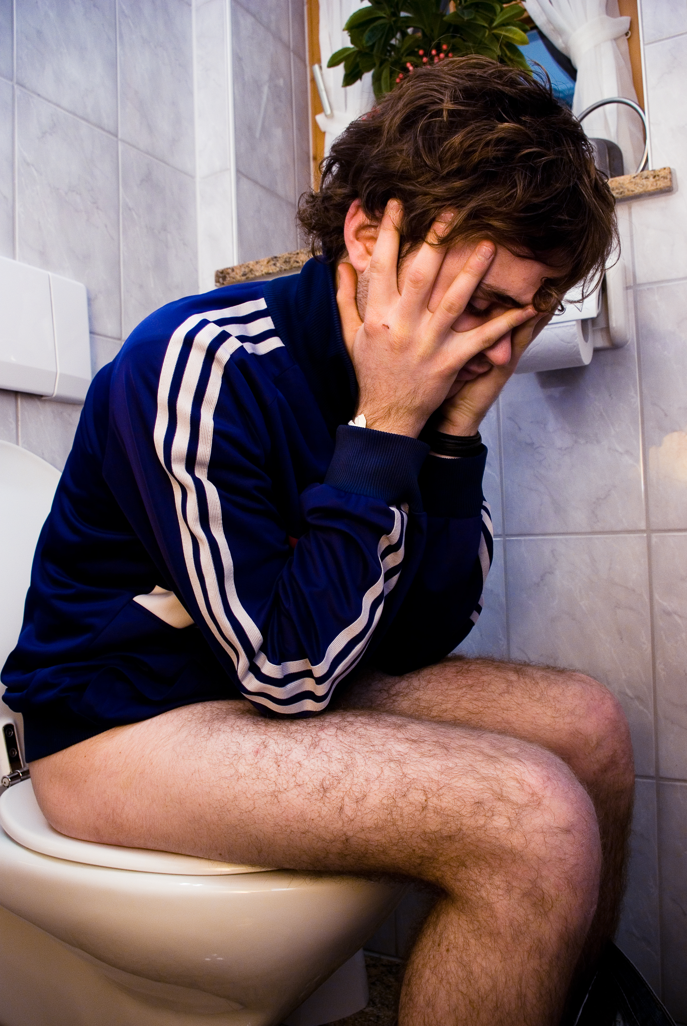
Sportler des Dopings überführt
Spieler vergibt todsichere Chance
Auf dem Klo
Mann bei Andacht

Slide 37
Optional: Videoclip
Videoclips, die das heutige Thema, aufgreifen,
sind auf der folgenden Website zu finden:
http://www.uke.de/mkt_videos
Im Anschluss können Sie diskutieren, inwieweit das Video zum heutigen Thema passt.
[für die Trainer:
Einige Filmausschnitte enthalten Ausdrücke/Inhalte, die nicht für jedes Publikum und über alle Kulturen hinweg angemessen sein könnten. Daher bitte vor dem Präsentieren der Videos diese sorgfältig vorauswählen]
... viele wichtige Erinnerungen gehen ebenfalls verloren
(Termine, Urlaubserinnerungen, Schulwissen ...).

Slide 38
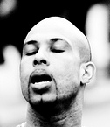
Was fühlt bzw. macht diese Person? Wie sicher sind Sie sich mit Ihrer Einschätzung?
Ausschnitt!
Erschöpfter Marathonläufer
Bewusstloser Mann
Im Gebet versunkener Mönch
Dschinghis Khan (mongolischer Herrscher)
Notes:
38

Slide 39
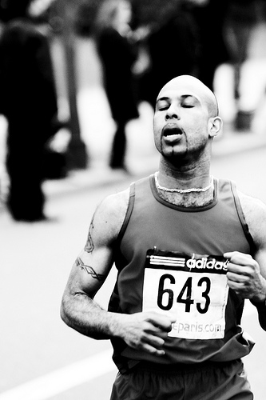
Erschöpfter Marathonläufer
Bewusstloser Mann
Im Gebet versunkener Mönch
Dschinghis Khan (mongolischer Herrscher)
Notes:
39

Slide 40
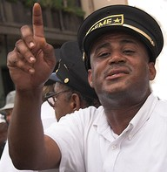
Was fühlt bzw. macht diese Person? Wie sicher sind Sie sich mit Ihrer Einschätzung?
Ausschnitt!
Ärgerlicher Polizist
Dirigent
Musiker im Trauerzug
Schaffner

Slide 41
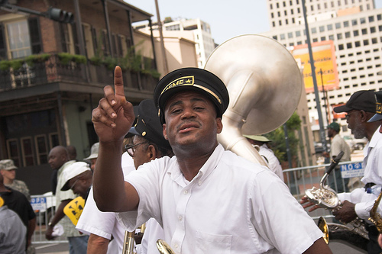
Ärgerlicher Polizist
Dirigent
Musiker im Trauerzug (New Orleans)
Schaffner

Slide 42
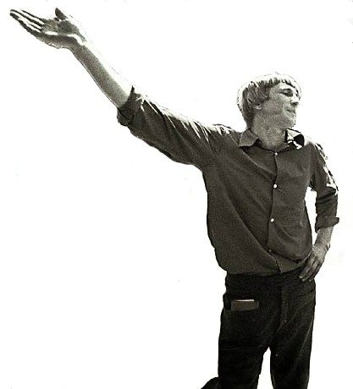
Was fühlt bzw. macht diese Person? Wie sicher sind Sie sich mit Ihrer Einschätzung?
Ausschnitt!
Mann beschwert sich über Parkticket
Dirigent stellt sein Orchester vor
Schauspieler nimmt tosenden Applaus entgegen
Ballettprobe in Straßenkleidung

Slide 43
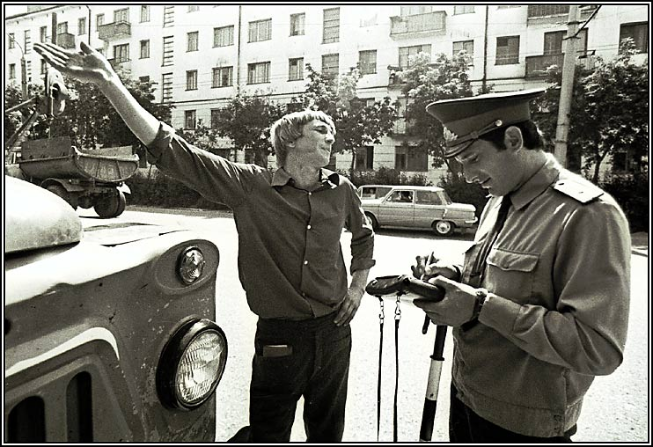
Ärger!
Mann beschwert sich über Parkticket
Dirigent stellt sein Orchester vor
Schauspieler nimmt tosenden Applaus entgegen
Ballettprobe in Straßenkleidung

Slide 44
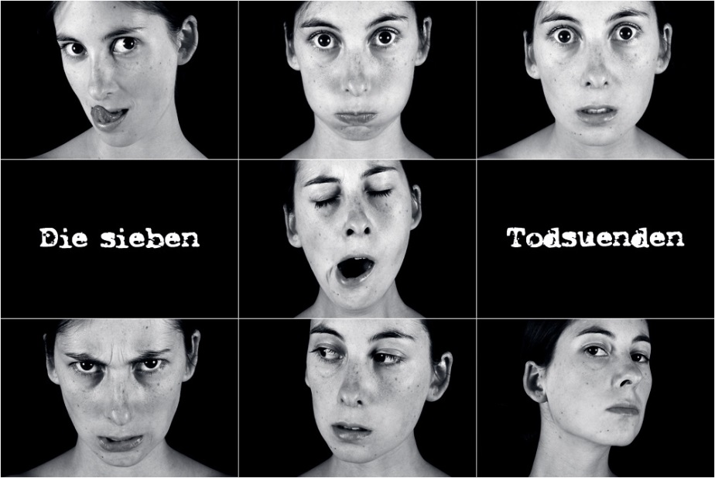
Die sieben Todsünden
1
2
3
Völlerei
Wollust
Habgier
Stolz
Trägheit
Neid
Zorn
4
5
6
7

Slide 45
Die sieben Todsünden
1
2
3
Wollust
Völlerei
Habgier
Trägheit
Zorn
Neid
Stolz
4
5
6
7

Slide 46
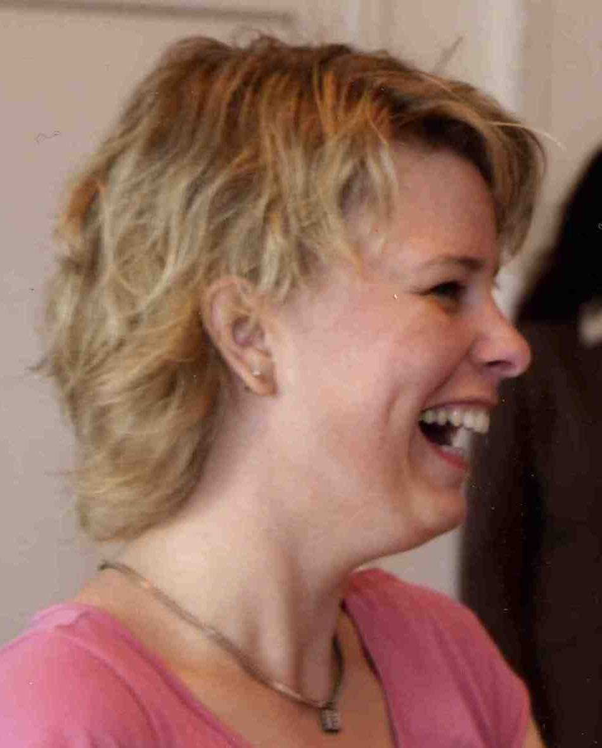
Was fühlt bzw. macht diese Person? Wie sicher sind Sie sich mit Ihrer Einschätzung?
Ausschnitt!
Lachende Frau
Frau hat gerade erfahren, dass das Flugzeug ihres Mannes vermisst wird
Frau ist schadenfroh über Missgeschick einer anderen
Frau erfährt, dass Sie durch eine Prüfung gefallen ist

Slide 47
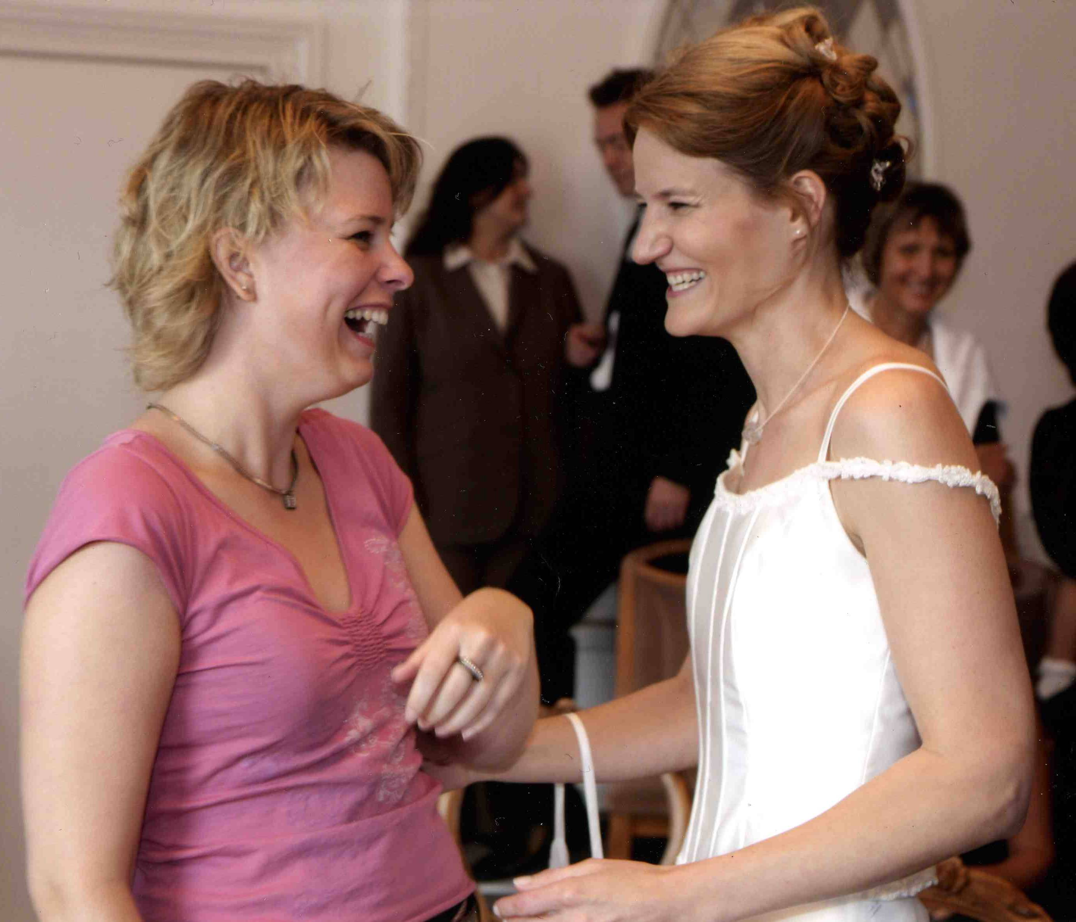
Freude!
Lachende Frau
Frau hat gerade erfahren, dass das Flugzeug ihres Mannes vermisst wird
Frau ist schadenfroh über Missgeschick einer anderen
Frau erfährt, dass Sie durch eine Prüfung gefallen ist

Slide 48
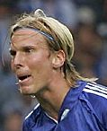
Was fühlt bzw. macht diese Person? Wie sicher sind Sie sich mit Ihrer Einschätzung?
Ausschnitt!
Spieler kann sein Glückstor kaum fassen
Ärger über Schiedsrichterentscheidung
Enttäuschung über verschossenes Tor
Ersatzspieler langweilt sich

Slide 49
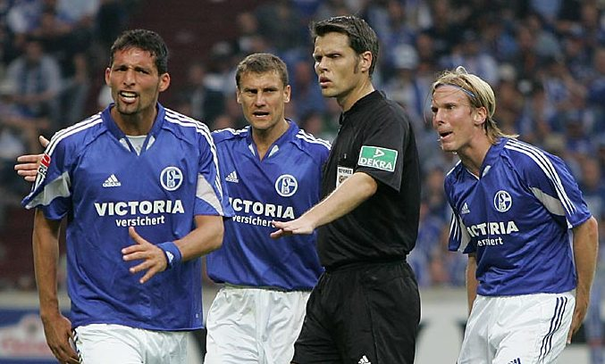
Wut!
Spieler kann sein Glückstor kaum fassen
Ärger über Schiedsrichterentscheidung
Enttäuschung über verschossenes Tor
Ersatzspieler langweilt sich

Slide 50
Erstes Fazit!
Gesichtsausdrücke und Gesten können, wie gesehen, nicht immer eindeutig interpretiert werden!

Slide 51
Erstes Fazit!
Gesichtsausdrücke und Gesten können, wie gesehen, nicht immer eindeutig interpretiert werden!
Viele Menschen haben von Natur aus oder krankheitsbedingt (z.B. Parkinson) eine nur schwach ausgeprägte Mimik, die nicht zweifelsfrei auf die Gefühlswelt schließen lässt.

Slide 52
Erstes Fazit!
Gesichtsausdrücke und Gesten können, wie gesehen, nicht immer eindeutig interpretiert werden!
Viele Menschen haben von Natur aus oder krankheitsbedingt (z.B. Parkinson) eine nur schwach ausgeprägte Mimik, die nicht zweifelsfrei auf die Gefühlswelt schließen lässt.
Weitere Informationen (Situation, Vorwissen über Person, direkte Nachfrage) sollten hinzugezogen werden, bevor Gesichtsausdrücke und Gesten sicherer interpretiert werden können.

Slide 53
Aufgabengruppe 3
Ihnen wird eine Bildergeschichte gezeigt.
Die Bilder 1-3 werden in zeitlich umgekehrter Reihenfolge präsentiert, also Bild 3 als erstes.
Nach jedem (neuen) Bild werden Sie gefragt, welches von 3 Auswahlmöglichkeiten die Geschichte logisch fortsetzt..

Slide 54
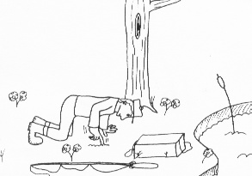
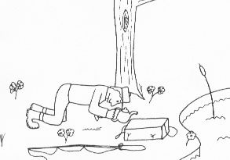
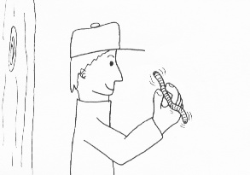
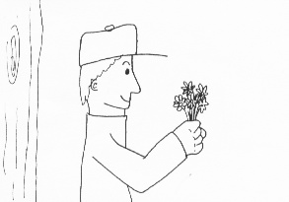
Welche Absicht hat der Mann?
3
Wie geht die obige Geschichte weiter?
Diskutieren Sie die Plausibilität der folgenden Antwortmöglichkeiten:
4a?
4b?
4c?

Slide 55
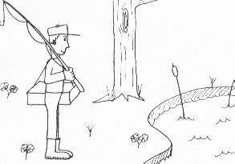
Welche Absicht hat der Mann?
2
3
Wie geht die obige Geschichte weiter?
Diskutieren Sie die Plausibilität der folgenden Antwortmöglichkeiten:
4a?
4b?
4c?

Slide 56
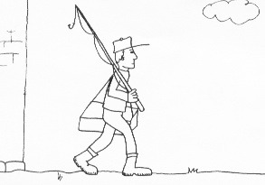
Welche Absicht hat der Mann?
1
2
3
Wie geht die obige Geschichte weiter?
Diskutieren Sie die Plausibilität der folgenden Antwortmöglichkeiten:
4a?
4b?
4c?

Slide 57
Die korrekte Antwort ist 4b!
1
2
3
4b

Slide 58
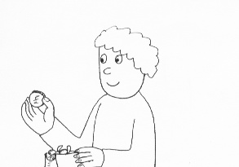
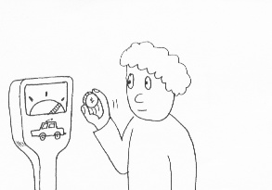
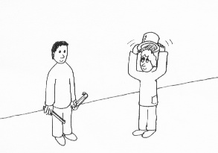
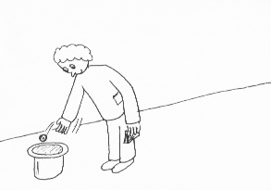
Was hat die Frau vor?
3
Wie geht die obige Geschichte weiter?
Diskutieren Sie die Plausibilität der folgenden Antwortmöglichkeiten:
4a?
4b?
4c?

Slide 59

Was hat die Frau vor?
2
3
Wie geht die obige Geschichte weiter?
Diskutieren Sie die Plausibilität der folgenden Antwortmöglichkeiten:
4a?
4b?
4c?

Slide 60

Was hat die Frau vor?
1
2
3
Wie geht die obige Geschichte weiter?
Diskutieren Sie die Plausibilität der folgenden Antwortmöglichkeiten:
4a?
4b?
4c?

Slide 61
Die korrekte Antwort ist 4c!
1
2
3
4c

Slide 62




Welche Absicht hat der Mann?
3
Wie geht die obige Geschichte weiter?
Diskutieren Sie die Plausibilität der folgenden Antwortmöglichkeiten:
4a?
4b?
4c?

Slide 63

Welche Absicht hat der Mann?
2
3
Wie geht die obige Geschichte weiter?
Diskutieren Sie die Plausibilität der folgenden Antwortmöglichkeiten:
4a?
4b?
4c?

Slide 64

Welche Absicht hat der Mann?
1
2
3
Wie geht die obige Geschichte weiter?
Diskutieren Sie die Plausibilität der folgenden Antwortmöglichkeiten:
4a?
4b?
4c?

Slide 65
Die korrekte Antwort ist 4a!
1
2
3
4a

Slide 66




Was hat der Mann vor?
3
Wie geht die obige Geschichte weiter?
Diskutieren Sie die Plausibilität der folgenden Antwortmöglichkeiten:
4a?
4b?
4c?

Slide 67

Was hat der Mann vor?
2
3
Wie geht die obige Geschichte weiter?
Diskutieren Sie die Plausibilität der folgenden Antwortmöglichkeiten:
4a?
4b?
4c?

Slide 68

Was hat der Mann vor?
1
2
3
Wie geht die obige Geschichte weiter?
Diskutieren Sie die Plausibilität der folgenden Antwortmöglichkeiten:
4a?
4b?
4c?

Slide 69
Die korrekte Antwort ist 4b!
1
2
3
4b

Slide 70




Was hat der Mann vor?
3
Wie geht die obige Geschichte weiter?
Diskutieren Sie die Plausibilität der folgenden Antwortmöglichkeiten:
4a?
4b?
4c?

Slide 71

Was hat der Mann vor?
2
3
Wie geht die obige Geschichte weiter?
Diskutieren Sie die Plausibilität der folgenden Antwortmöglichkeiten:
4a?
4b?
4c?

Slide 72

Was hat der Mann vor?
1
2
3
Wie geht die obige Geschichte weiter?
Diskutieren Sie die Plausibilität der folgenden Antwortmöglichkeiten:
4a?
4b?
4c?

Slide 73
Die korrekte Antwort ist 4a!
1
2
3
4a

Slide 74




Welche Absicht hat der Mann?
3
Wie geht die obige Geschichte weiter?
Diskutieren Sie die Plausibilität der folgenden Antwortmöglichkeiten:
4a?
4b?
4c?

Slide 75

Welche Absicht hat der Mann?
2
3
Wie geht die obige Geschichte weiter?
Diskutieren Sie die Plausibilität der folgenden Antwortmöglichkeiten:
4a?
4b?
4c?

Slide 76

Welche Absicht hat der Mann?
1
2
3
Wie geht die obige Geschichte weiter?
Diskutieren Sie die Plausibilität der folgenden Antwortmöglichkeiten:
4a?
4b?
4c?

Slide 77
Die korrekte Antwort ist 4c!
1
2
3
4c

Slide 78




Welche Absicht hat der Mann?
3
Wie geht die obige Geschichte weiter?
Diskutieren Sie die Plausibilität der folgenden Antwortmöglichkeiten:
4a?
4b?
4c?

Slide 79

Welche Absicht hat der Mann?
2
3
Wie geht die obige Geschichte weiter?
Diskutieren Sie die Plausibilität der folgenden Antwortmöglichkeiten:
4a?
4b?
4c?

Slide 80

Welche Absicht hat der Mann?
1
2
3
Wie geht die obige Geschichte weiter?
Diskutieren Sie die Plausibilität der folgenden Antwortmöglichkeiten:
4a?
4b?
4c?

Slide 81
Die korrekte Antwort ist 4b!
1
2
3
4b

Slide 82




Was hat der Mann vor?
3
Wie geht die obige Geschichte weiter?
Diskutieren Sie die Plausibilität der folgenden Antwortmöglichkeiten:
4a?
4b?
4c?

Slide 83

Was hat der Mann vor?
2
3
Wie geht die obige Geschichte weiter?
Diskutieren Sie die Plausibilität der folgenden Antwortmöglichkeiten:
4a?
4b?
4c?

Slide 84

Was hat der Mann vor?
1
2
3
Wie geht die obige Geschichte weiter?
Diskutieren Sie die Plausibilität der folgenden Antwortmöglichkeiten:
4a?
4b?
4c?

Slide 85
Die korrekte Antwort ist 4a!
1
2
3
4a

Slide 86




Welche Absicht hat der Mann?
3
Wie geht die obige Geschichte weiter?
Diskutieren Sie die Plausibilität der folgenden Antwortmöglichkeiten:
4a?
4b?
4c?

Slide 87

Welche Absicht hat der Mann?
2
3
Wie geht die obige Geschichte weiter?
Diskutieren Sie die Plausibilität der folgenden Antwortmöglichkeiten:
4a?
4b?
4c?

Slide 88

Welche Absicht hat der Mann?
1
2
3
Wie geht die obige Geschichte weiter?
Diskutieren Sie die Plausibilität der folgenden Antwortmöglichkeiten:
4a?
4b?
4c?

Slide 89
Die korrekte Antwort ist 4b!
1
2
3
4b

Slide 90




Welche Absicht hat der Mann?
3
Wie geht die obige Geschichte weiter?
Diskutieren Sie die Plausibilität der folgenden Antwortmöglichkeiten:
4a?
4b?
4c?

Slide 91

Welche Absicht hat der Mann?
2
3
Wie geht die obige Geschichte weiter?
Diskutieren Sie die Plausibilität der folgenden Antwortmöglichkeiten:
4a?
4b?
4c?

Slide 92

Welche Absicht hat der Mann?
1
2
3
Wie geht die obige Geschichte weiter?
Diskutieren Sie die Plausibilität der folgenden Antwortmöglichkeiten:
4a?
4b?
4c?

Slide 93
Die korrekte Antwort ist 4c!
1
2
3
4c

Slide 94
Zusammenfassung
Um Schlüsse über andere Menschen zu ziehen, sollten wir diese gut kennen bzw. genau beobachtet haben.

Slide 95
Zusammenfassung
Um Schlüsse über andere Menschen zu ziehen, sollten wir diese gut kennen bzw. genau beobachtet haben.
Um komplexe Situationen zu bewerten, wie die eben gezeigten, ist es wichtig, die gesamte vorhandene Information auszuschöpfen.

Slide 96
Zusammenfassung
Um Schlüsse über andere Menschen zu ziehen, sollten wir diese gut kennen bzw. genau beobachtet haben.
Um komplexe Situationen zu bewerten, wie die eben gezeigten, ist es wichtig, die gesamte vorhandene Information auszuschöpfen.
Je mehr Informationen berücksichtigt werden, desto wahrscheinlicher ist eine richtige Beurteilung.

Slide 97
Aufgabengruppe 4
Ihnen wird eine Bildergeschichte gezeigt.
Dieses Mal werden die Bilder in der richtigen Reihenfolge präsentiert.
Ihre Aufgabe ist es herauszufinden, wie die Geschichte ausgeht.
Hierzu werden Ihnen drei Antwortmöglichkeiten angeboten. Bitte diskutieren Sie, welcher Ausgang am wahrscheinlichsten ist.

Slide 98

Welche Absicht hat der Junge im roten Pullover?
Er ignoriert seinen Freund.
Er hat vor, seinem Freund zu helfen.
Er möchte lernen, wie man Obstbäume anbaut.

Slide 99

Welche Absicht hat der Junge im roten Pullover?
Er ignoriert seinen Freund.
Er hat vor, seinem Freund zu helfen.
Er möchte lernen, wie man Obstbäume anbaut.

Slide 100

Welche Absicht hat der Junge im roten Pullover?
Er ignoriert seinen Freund.
Er hat vor, seinem Freund zu helfen.
Er möchte lernen, wie man Obstbäume anbaut.

Slide 101

Welche Absicht hat der Junge im roten Pullover?
Er ignoriert seinen Freund.
Er hat vor, seinem Freund zu helfen.
Er möchte lernen, wie man Obstbäume anbaut.

Slide 102
Welche Absicht hat der Junge im roten Pullover?
Er ignoriert seinen Freund.
Er hat vor, seinem Freund zu helfen.
Er möchte lernen, wie man Obstbäume anbaut.

Slide 103

Was hat der Junge im roten Pullover vor?
Er hat vor, Blumen für seine Freundin zu pflücken.
Er möchte eine Biene fangen, um Honig zu machen.
Er will seiner Freundin einen Streich spielen.

Slide 104

Was hat der Junge im roten Pullover vor?
Er hat vor, Blumen für seine Freundin zu pflücken.
Er möchte eine Biene fangen, um Honig zu machen.
Er will seiner Freundin einen Streich spielen.

Slide 105

Was hat der Junge im roten Pullover vor?
Er hat vor, Blumen für seine Freundin zu pflücken.
Er möchte eine Biene fangen, um Honig zu machen.
Er will seiner Freundin einen Streich spielen.

Slide 106

Was hat der Junge im roten Pullover vor?
Er hat vor, Blumen für seine Freundin zu pflücken.
Er möchte eine Biene fangen, um Honig zu machen.
Er will seiner Freundin einen Streich spielen.

Slide 107
Was hat der Junge im roten Pullover vor?
Er hat vor, Blumen für seine Freundin zu pflücken.
Er möchte eine Biene fangen, um Honig zu machen.
Er will seiner Freundin einen Streich spielen.

Slide 108

Was haben die beiden Jungen vor?
Sie wollen die Verkäuferin zu einer Verabredung einladen.
Sie möchten Süßigkeiten kaufen.
Sie wollen den Laden ausrauben.

Slide 109

Was haben die beiden Jungen vor?
Sie wollen die Verkäuferin zu einer Verabredung einladen.
Sie möchten Süßigkeiten kaufen.
Sie wollen den Laden ausrauben.

Slide 110

Was haben die beiden Jungen vor?
Sie wollen die Verkäuferin zu einer Verabredung einladen.
Sie möchten Süßigkeiten kaufen.
Sie wollen den Laden ausrauben.

Slide 111

Was haben die beiden Jungen vor?
Sie wollen die Verkäuferin zu einer Verabredung einladen.
Sie möchten Süßigkeiten kaufen.
Sie wollen den Laden ausrauben.

Slide 112
Was haben die beiden Jungen vor?
Sie wollen die Verkäuferin zu einer Verabredung einladen.
Sie möchten Süßigkeiten kaufen.
Sie wollen den Laden ausrauben.

Slide 113
Übertragung auf den Alltag
Lernziele:
Um Schlüsse über andere Menschen zu ziehen, sollten wir diese gut kennen bzw. genau beobachtet haben.

Slide 114
Übertragung auf den Alltag
Lernziele:
Um Schlüsse über andere Menschen zu ziehen, sollten wir diese gut kennen bzw. genau beobachtet haben.
Gesichtsausdruck oder Gestik eines Menschen stellen wichtige Anhaltspunkte für dessen Gefühle dar. Man kann sich aber auch täuschen!

Slide 115
Übertragung auf den Alltag
Lernziele:
Um Schlüsse über andere Menschen zu ziehen, sollten wir diese gut kennen bzw. genau beobachtet haben.
Gesichtsausdruck oder Gestik eines Menschen stellen wichtige Anhaltspunkte für dessen Gefühle dar. Man kann sich aber auch täuschen!
Um komplexe Situationen zu bewerten, ist es wichtig, die gesamte vorhandene Information auszuschöpfen.

Slide 116
Übertragung auf den Alltag
Lernziele:
Um Schlüsse über andere Menschen zu ziehen, sollten wir diese gut kennen bzw. genau beobachtet haben.
Gesichtsausdruck oder Gestik eines Menschen stellen wichtige Anhaltspunkte für dessen Gefühle dar. Man kann sich aber auch täuschen!
Um komplexe Situationen zu bewerten, ist es wichtig, die gesamte vorhandene Information auszuschöpfen.
Je mehr Informationen berücksichtigt werden, desto wahrscheinlicher ist die richtige Einschätzung eines Menschen.

Slide 117
Was hat das mit Psychose zu tun?
Viele Menschen mit Psychose (aber nicht alle!) interpretieren die Gesichtsausdrücke und Handlungen anderer Menschen oft falsch oder über.
Beispiel: Irene verkriecht sich für Tage im Zimmer, weil sie denkt, dass Nazis hinter ihr her seien.
Hintergrund: Begegnung mit glatzköpfigem Mann auf der Straße, der sie finster anblickte.
Aber: Eventuell hat der Mann wirklich feindselig geguckt, aber das heißt noch lange nicht, dass er hinter ihr her ist! Achtung: Nicht jeder Mann mit Glatze und Bomberjacke ist ein Nazi. Woher sollte dieser ihre Adresse haben und was sollte er speziell gegen sie haben?

Slide 118
Was hat das mit Psychose zu tun?
Viele Menschen mit Psychose (aber nicht alle!) interpretieren die Gesichtsausdrücke und Handlungen anderer Menschen oft falsch oder über.
Beispiel: Irene verkriecht sich für Tage im Zimmer, weil sie denkt, dass Nazis hinter ihr her seien.
Hintergrund: Begegnung mit glatzköpfigem Mann auf der Straße, der sie finster anblickte.
Aber: Eventuell hat der Mann wirklich feindselig geguckt, aber das heißt noch lange nicht, dass er hinter ihr her ist! Achtung: Nicht jeder Mann mit Glatze und Bomberjacke ist ein Nazi. Woher sollte dieser ihre Adresse haben und was sollte er speziell gegen sie haben?
Vieles liegt im Auge des Betrachters. Unsere Gefühle beeinflussen unsere Wahrnehmung. Insbesondere, wenn man Angst hat oder unter Stress steht, besteht die Neigung, die Umgebung als feindselig oder bedrohlich zu verkennen.

Slide 119


Vielen Dank für Ihre Aufmerksamkeit!
an die Trainer:
Teilen Sie bitte die Arbeitsblätter aus und weisen Sie auf unsere kostenlose App COGITO hin.
www.uke.de/mkt_app

Slide 120
Pictures used in this module are reproduced with indirect (creative commons license) or direct permission of the artists listed below, for which we would like to express our gratitude! A full list can be obtained via www.uke.de/mct. If we have involuntarily breached copyright, please accept our apologies. In this case, we kindly ask creators for their permission to use their work under the "fair use" policy.
Die in diesem Modul verwendeten Bilder wurden mit der indirekten (creative commons Lizenz) oder direkten Zustimmung der untenstehenden Künstler reproduziert, wofür wir uns herzlich bedanken möchten! Eine vollständige Liste ist hinterlegt auf www.uke.de/mkt. Sollten wir unbeabsichtigt gegen das Urheberrecht verstoßen haben, so bitten wir dies vielmals zu entschuldigen und bitten nachträglich um die Verwendungserlaubnis.
Name Photographer/Artist Name Fotograf/Künstler | Source/ Quelle | Picture Name/ Name des Bildes | CC = used with corresponding creative commons license; PP = used with personal permission of artist CC = genutzt unter creative commons Lizenz, PP = verwendet mit persönlicher Zustimmung des Künstlers | Description/Kurzbeschreibung
--- | --- | --- | Produced for the MCT/Anfertigung für das MKT; © Arbeitsgruppe Neuropsychologie | Crossed arms /Verschränkte Arme
underthehat | flickr | When a friend dies | CC | Context: Mourning (2 women in mourning, black & white) /Trauer Kontextbild (2 Frauen in Trauer s/w)
meghantosh | flickr | super anger grrr | CC | Context: Anger /Wut Kontextbild
loungerie | Flickr | flickr marriage | CC | Context: happiness (wedding)/Freude Kontextbild (Hochzeit)
-bartimaeus- | Flickr | Oh my God! | CC | Context: disgust (disgusted man)/Ekel Kontextbild (angeekelter Mann)l
j03 | flickr | suprise! | CC | Context: surprise (surprised woman)/ Überraschung Kontextbild (überraschte Frau)
signither | flickr | In pain! | CC | Context: pain (injured athlete)/Schmerz Kontextbild (verletzter Sportler)
Andrei State | Homepage Andrei State | - - - | PP | Man with 6 different facial expressions/Mann mit 6 verschiedenen Gesichtsausdrücken
Despite persistent efforts, we were unable to find the source of this photo and for this reason regrettably we cannot acknowledge the photographer. We are confident that the fair use policy applies for the reproduction of the photo as it used solely for noncommerical and educational nonprofit purposes. Since it displays an event that has happened years ago we hope that its display does not negatively impact on the copyright holder. If you are the copyright holder or you know his/her name, please contact us so that we can credit the photographer and ask for official permission to reproduce. |  |  |  | Ted Bundy
- - - | Homepage Harald Effenberg | Harald Effenberg | PP | Harald Effenberg

Slide 121
Pictures used in this module are reproduced with indirect (creative commons license) or direct permission of the artists listed below, for which we would like to express our gratitude! A full list can be obtained via www.uke.de/mct. If we have involuntarily breached copyright, please accept our apologies. In this case, we kindly ask creators for their permission to use their work under the "fair use" policy.
Die in diesem Modul verwendeten Bilder wurden mit der indirekten (creative commons Lizenz) oder direkten Zustimmung der untenstehenden Künstler reproduziert, wofür wir uns herzlich bedanken möchten! Eine vollständige Liste ist hinterlegt auf www.uke.de/mkt. Sollten wir unbeabsichtigt gegen das Urheberrecht verstoßen haben, so bitten wir dies vielmals zu entschuldigen und bitten nachträglich um die Verwendungserlaubnis.
Name Photographer/Artist Name Fotograf/Künstler | Source/ Quelle | Picture Name/ Name des Bildes | CC = used with corresponding creative commons license; PP = used with personal permission of artist CC = genutzt unter creative commons Lizenz, PP = verwendet mit persönlicher Zustimmung des Künstlers | Description/Kurzbeschreibung
Despite persistent efforts, we were unable to find the source of this photo and for this reason regrettably we cannot acknowledge the photographer. We are confident that the fair use policy applies for the reproduction of the photo as it used solely for noncommerical and educational nonprofit purposes. Since it displays an event that has happened years ago we hope that its display does not negatively impact on the copyright holder. If you are the copyright holder or you know his/her name, please contact us so that we can credit the photographer and ask for official permission to reproduce. |  |  |  | Eddie “Eagle” Edwards
We presume that the photographer like the depicted Alfred Adler died more than 70 years ago and that the pictrue is now in the public domain. |  |  |  | Alfred Adler
Homies In Heaven | flickr | Hit Singles and #1 Jamz | CC | Hand gesture/ Handbewegung
wilbanks | flickr | HPIM1731 | CC | Socialist brother’s kiss/Sozialistischer Bruderkuss
Kanaka’s Paradise Life | flickr | Miniskirt Chicks | CC | Women in mini skirts/ Frauen im Minirock
Roland Vollmar | fotocommunity | Street | PP | Street musician/Straßenmusikant
Nico Gaycken | Mary Lou`s | - - - | PP | Cheerful women’s night/Fröhlicher Frauenabend
Andreas Mümken | fotocmonnuity | Das war mutig.....und die ganze Welt schaute zu... | PP | Athlete sways the israelian ensign /Sportler schwenkt die israelische Nationalflagge
philippe leroyer | flickr | Tokyo Hotel Groupie - 14Jul07, Paris (France) | CC | Hysterical fan/Hysterischer Fan
Bastian Beuttel | fotocommunity | private moments_8 | PP | Man on toilet/Mann auf der Toilette

Slide 122
Pictures used in this module are reproduced with indirect (creative commons license) or direct permission of the artists listed below, for which we would like to express our gratitude! A full list can be obtained via www.uke.de/mct. If we have involuntarily breached copyright, please accept our apologies. In this case, we kindly ask creators for their permission to use their work under the "fair use" policy.
Die in diesem Modul verwendeten Bilder wurden mit der indirekten (creative commons Lizenz) oder direkten Zustimmung der untenstehenden Künstler reproduziert, wofür wir uns herzlich bedanken möchten! Eine vollständige Liste ist hinterlegt auf www.uke.de/mkt. Sollten wir unbeabsichtigt gegen das Urheberrecht verstoßen haben, so bitten wir dies vielmals zu entschuldigen und bitten nachträglich um die Verwendungserlaubnis.
Name Photographer/Artist Name Fotograf/Künstler | Source/ Quelle | Picture Name/ Name des Bildes | CC = used with corresponding creative commons license; PP = used with personal permission of artist CC = genutzt unter creative commons Lizenz, PP = verwendet mit persönlicher Zustimmung des Künstlers | Description/Kurzbeschreibung
Frédéric de Villamil | flickr | [untitled] Semi Marathon de Paris 2008 – Selection | CC | Marathon runner/ Marathonläufer
dsb nola | flickr | The Black Men of Labor & The Treme Brass Band | CC | Musician in a funeral procession (New Orleans)/Musiker im Trauerzug (New Orleans)
Vladimir Rolov | fotocommunity | Überall das Gleiche :) | PP | Complaint about a parking ticket /Beschwerde über ein Parkticket
Maria B | fotocommunity | Die sieben Todsünden | PP | Different facial expressions (7 death sins) /Verschiedene Gesichtsausdrücke (7 Todsünden)
- - - | - - - | - - - | Privatbesitz | Fun with the bride (laughing woman) /Spaß mit der Braut (lachende Frau)
Andreas Mümken | fotocommunity | Wie...keinen Elfer.... | PP | Athlete (angry about referee’s judgment) /Sportler (Ärger über Schiedsrichterentscheidung)
Yves Sarfati | --- | --- | PP | Several sequences in black and white:fisherman, street musician, mountain climber, backery, message in a bottle, ladder, thirst, noise, dirt, camping / Verschiedene schwarz- weiße Bildersequenzen Angler, Straßenmusikant, Bergsteiger, Bäckerei, Flaschenpost, Leiter, Durst, Lärm, Schmutz, zelten
Martin Brüne | --- | --- | PP | Several coloured sequences:apple tree, bee, burglary/ Verschiedene farbige Bildersequenzen Apfelbaum, Biene, Diebstahl

